Slide 1

做好专利信息服务，为应用性科研项目保驾护航
张帆
汤森路透 产品与解决方案部
f.zhang@thomsonreuters.com
Notes:
1

Slide 2

论文还是专利？
20 世纪70 年代我国医药科技人员经过10 余年的艰苦研究, 成功开发出新的化学药物———青蒿素, 这项技术成果当时在全球范围内引起强烈反响, 是我国医药领域惟一得到公认的新化学药物, 并获得国家科技奖; 但是由于种种原因, 这项高科技成果最终未申请专利, 当这项技术成果的研究论文发表后不久, 国外企业稍加更改便申请了专利保护, 造成我国每年近5 亿美元的损失。

Slide 3
高校专利工作的挑战
知识产权保护意识淡薄：重论文，轻专利
重视基础理论研究，轻视应用技术开发
应用研究类项目立项前缺乏专利信息性分析和市场调研，成果脱离市场
相关激励机制缺乏：专利不在考核范围内或者属于次要考核指标
专利质量低：技术不完善或者专利技术含量低

Slide 4
建立重大科技项目的知识产权工作机制，以知识产权的获取和保护为重点开展全程跟踪服务
----国家知识产权战略纲要

Slide 5
创新循环中的信息
信息在推动创新的过程中扮演着重要角色：在循环的每一环节的决策过程中起着催化剂的作用；同时，信息也可以用作分析和了解创新的指标
研发投入
基础研究
研究论文
基础性的研究
新的发现、新的概念
财富
应用研究
通过管理和利用知识产权
获利
发现新的市场机会
确定有用的技术创新
创新的保护/利用
通过专利获得独有的法律
权利
产品/服务
专利

Slide 6
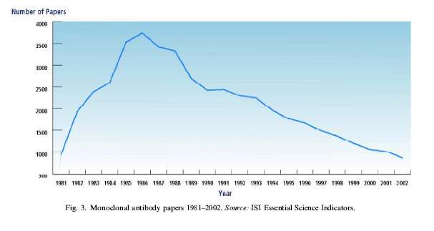
案例分析 – 人源化单克隆抗体
Humanized monoclonal antibodies
基础研究阶段: 论文发表
~47,000 篇论文
1970s开始
在1986年达到顶峰

Slide 7
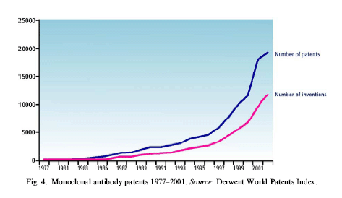
转向专利的发展(创新）
专利数
1986
基本发明数

Slide 8

科研项目生命周期与知识产权服务
研发方向规划
项目立项
项目实施
项目验收
成果应用
专利分析与知识产权流程
专业方向的技术分析报告
专业方向的知识产权分析报告
主要形式内容的查新结果与分析
要解决的主要技术难点与关键技术及创新点
主要内容知识产权可行性分析
关键技术领域核心专利调研
确定申请策略
准许/自由使用权调查
专利申请的进展
答复审查意见通知书
专利存
项目相关全部知识产权文档及成果资料
项目相关成果查新及结题报告
专利价值评估
知识产权监测与维护
识别和调查侵权
许可与转让分析
汤森路透的优势
领先的内容 – 全球专利覆盖、知识产权规则、科技文献、商业信息
先进的应用和分析 – 发明公开、IP管理工作流、专利调查、专利组合和竞争情报全局分析、聚类和分析工具
知识产权服务 – 知识产权维护、知识产权管理、知识产权检索、知识产权咨询服务、查找文献历史和翻译
Notes:
我们今天探讨的知识产权生命周期包括五个阶段：
尽管以线性方式显示这5个阶段，但是不同阶段可以同时发生，一个阶段并不一定是另一个阶段的前提。
在生命周期的每一个阶段都有一些共同发生的事件。
最下面是汤森路透提供的产品和服务用来帮助您成功开展生命周期中必要的活动。

Slide 9

研发方向规划
专利信息应用角度
本领域的技术全景分析是怎样的？
本领域技术的发展方向和趋势
谁会是潜在的合作者？
竞争全景
专利获取与运作角度
是否值得立项
Notes:
这里您可以看到发生在研发与创新阶段的一系列活动。例如，研发人员提出一项发明希望申请专利，公司对这项创意进行评估，完善发明方案，对某项技术进行开发，制定研发战略计划等等。

Slide 10
案例：
微型燃料电池——笔记本
Micro fuel cell for laptop

Slide 11
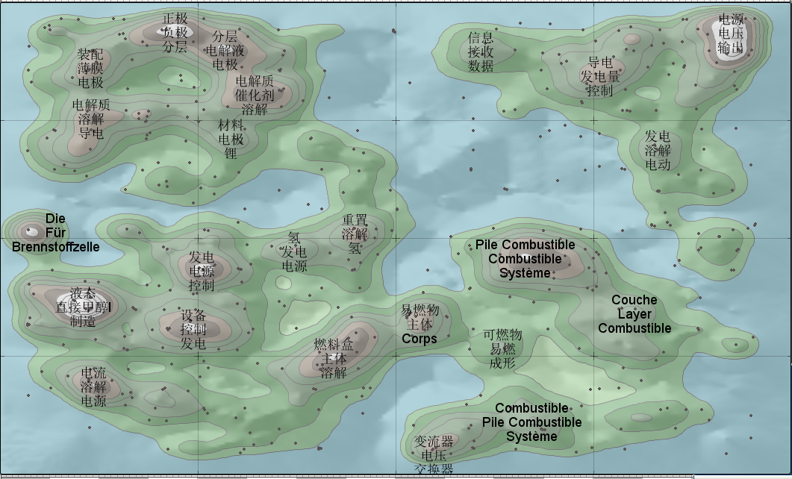
研究规划:技术发展趋势
电力系统及自动控制
催化剂及电极的制备工艺
化学热力学
电化学、直接甲醇

Slide 12
研究规划:技术发展趋势
  应用在笔记本电脑领域的
  燃料电池在1996年后专利
  数量增长，在2006年专利
  数量到达峰值
  紫色折现表现的是专利家
  族的扩张，自2006年后燃
  料电池领域的专利权人开
  始在全球各个地区申请专利保护
Notes:
由于专利申请到公开需要18个月甚至3年时间，因此优先权专利无法反映近2-3年的专利申请数量，90年代末开始油价的不断攀升以及技术的不断攻克，增长

Slide 13
研究规划：技术的国家地区分布
  优先权所属国的分布上可以了解各个国家在该技术领域的技术实力。
  从图示可以看出燃料电池便携式笔记本技术主要集中在日本、美国，中国大陆的优先权专利申请量局第四位，但在专利数量上还有一定差距。

Slide 14
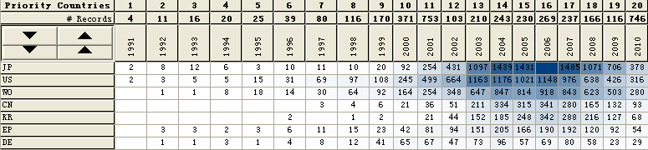
研究规划：优先权国家时间趋势
  优先权国家时间分布可以看出美国、日本在该技术领域处于引领位置，中国在该技术领域的专利数量相对较低

Slide 15
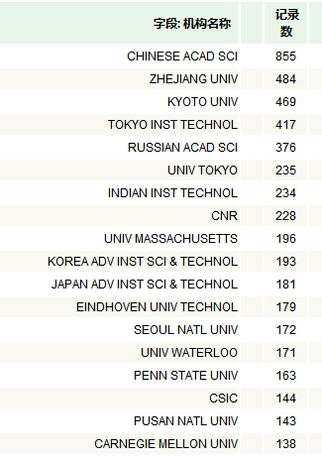
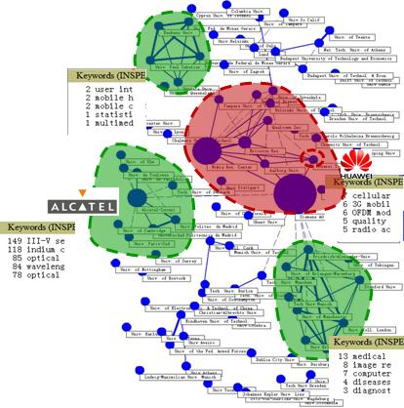
研究规划：寻找潜在的研发合作伙伴
工具：Thomson Data Analyzer

Slide 16
研究规划：竞争态势分析—专利权人
技术瓶颈期
技术成长期
申请时间变化:sony从2007年开始在该技术领域申请量增加明显

Slide 17
研究规划：竞争态势分析--专利权人市场分布
在中国申请专利较多的公司有东芝、卡西欧、索尼、松下等公司

Slide 18
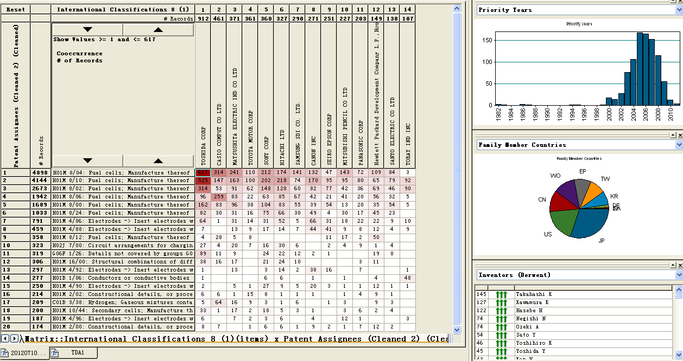
研究规划：专利权人技术分布动态分析
when
who
what
where
people

Slide 19
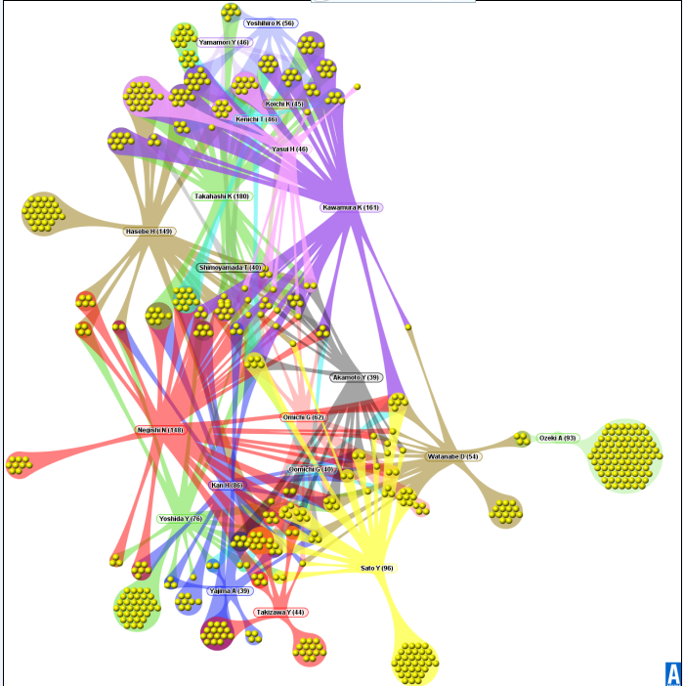
研究规划：技术领域合作动态分析

Slide 20
项目立项阶段
专利信息应用角度：
现有技术状况如何？
该领域关键技术图谱？
研究中的合作伙伴是谁？
专利获取与运作角度：
合作方的知识产权归属？
知识产权目标？

Slide 21
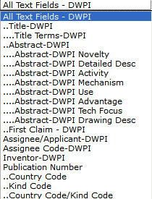
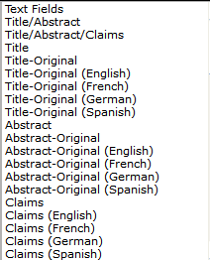
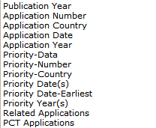

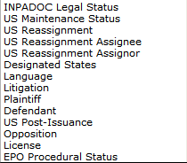
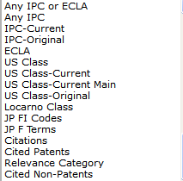




检索:多、快、好、省
DWPI数据库字段
原始专利信息字段
法律信息

Slide 22
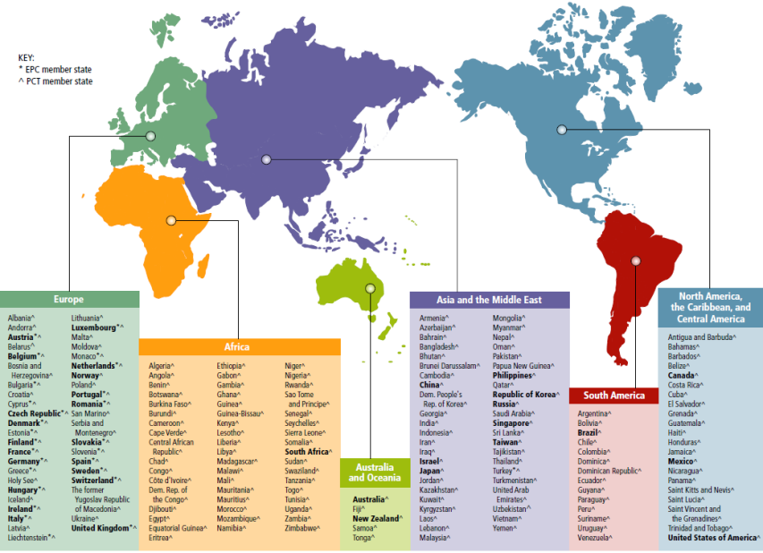
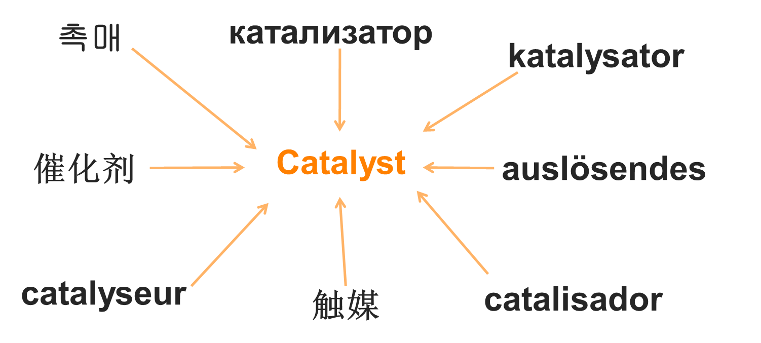
项目立项：缩短信息收集时间
工具：Derwent World Patents Index

Slide 23
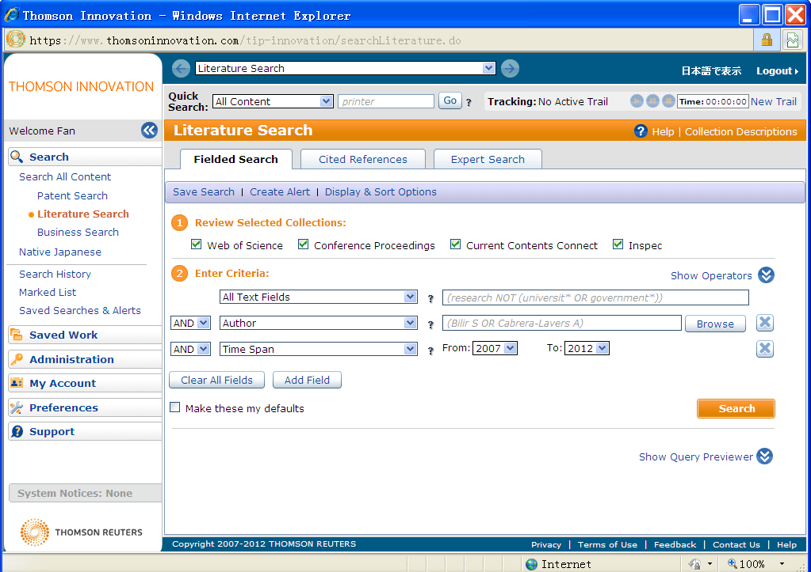
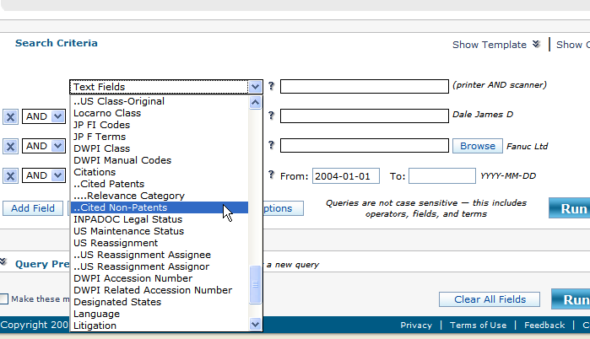
项目立项：通过科技文献调研现有的研究成果
追踪基础研究进展
工具：Web of Science
追踪应用研究进展
工具：Thomson Innovation

Slide 24
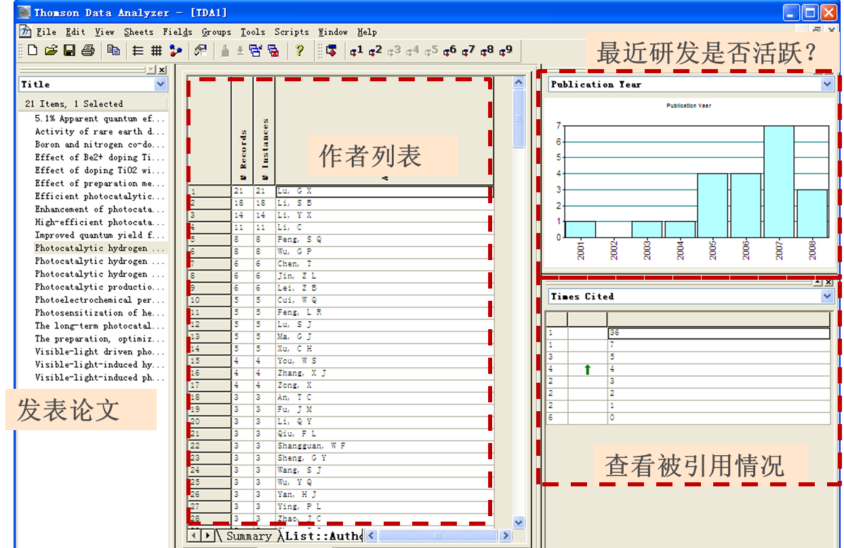
项目立项：识别高端人才
工具：Thomson Data Analyzer

Slide 25
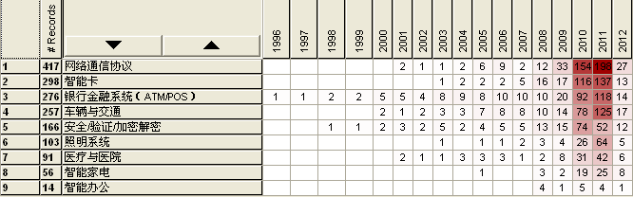
项目立项：技术热点的专利申请趋势

Slide 26
项目立项：专利申请热点技术在世界范围内的分布

Slide 27
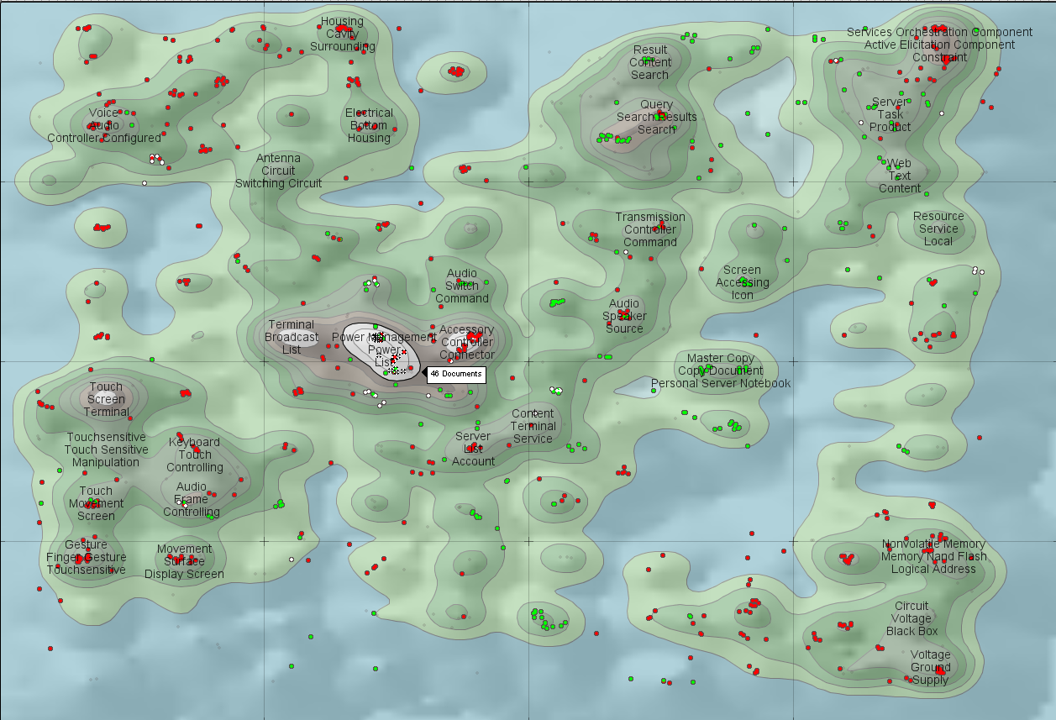
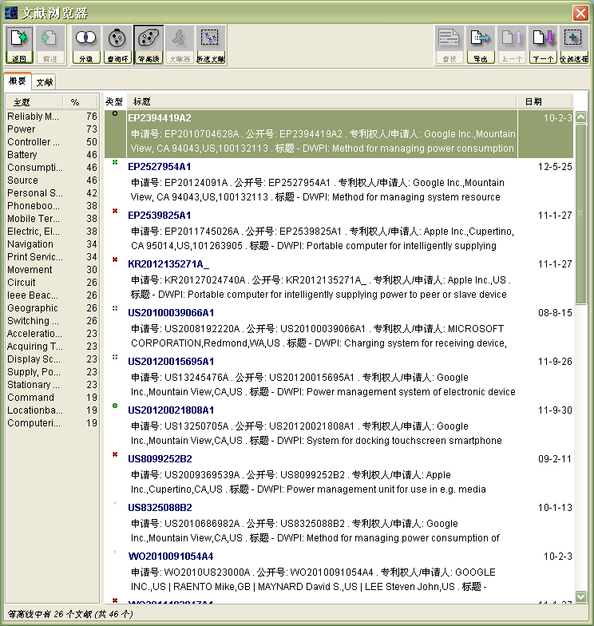
项目立项：关键技术发展路径
将电源管理领域的专利导出后做引用专利的技术领域分析
导出
触摸屏

Slide 28
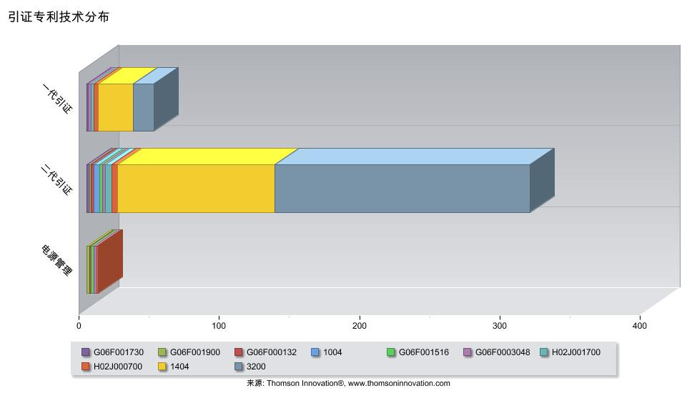
项目立项：引证文献的技术领域分布揭示技术发展方向
Substation equipment
Interaction technology based on GUI

Slide 29
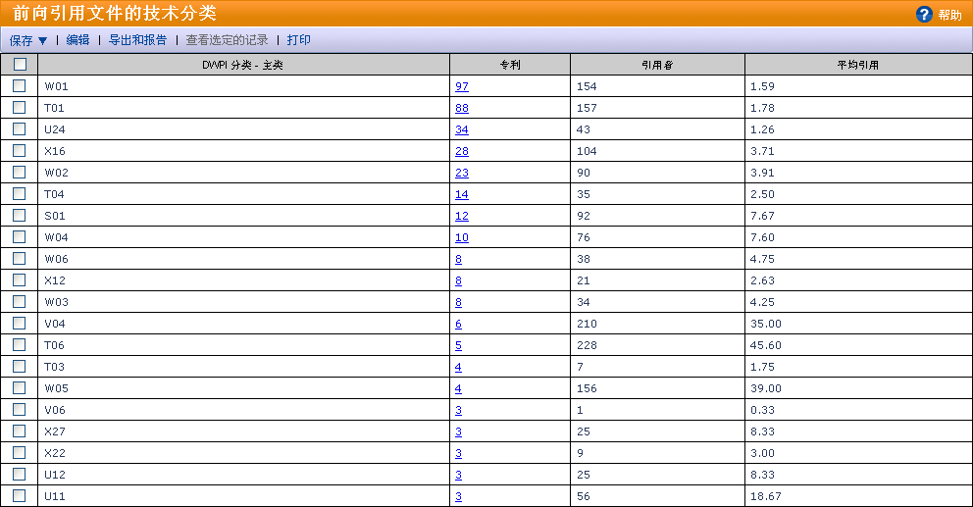
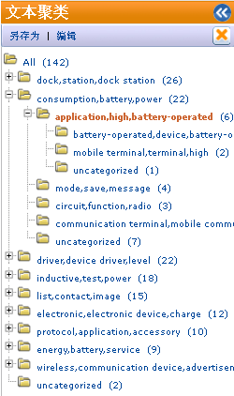
导出的专利及其前向引用文件的技术领域分析
Telephone and Data Transmission Systems
Digital Computers & Electronic data processors
Amplifiers and Low Power Supplies

Slide 30
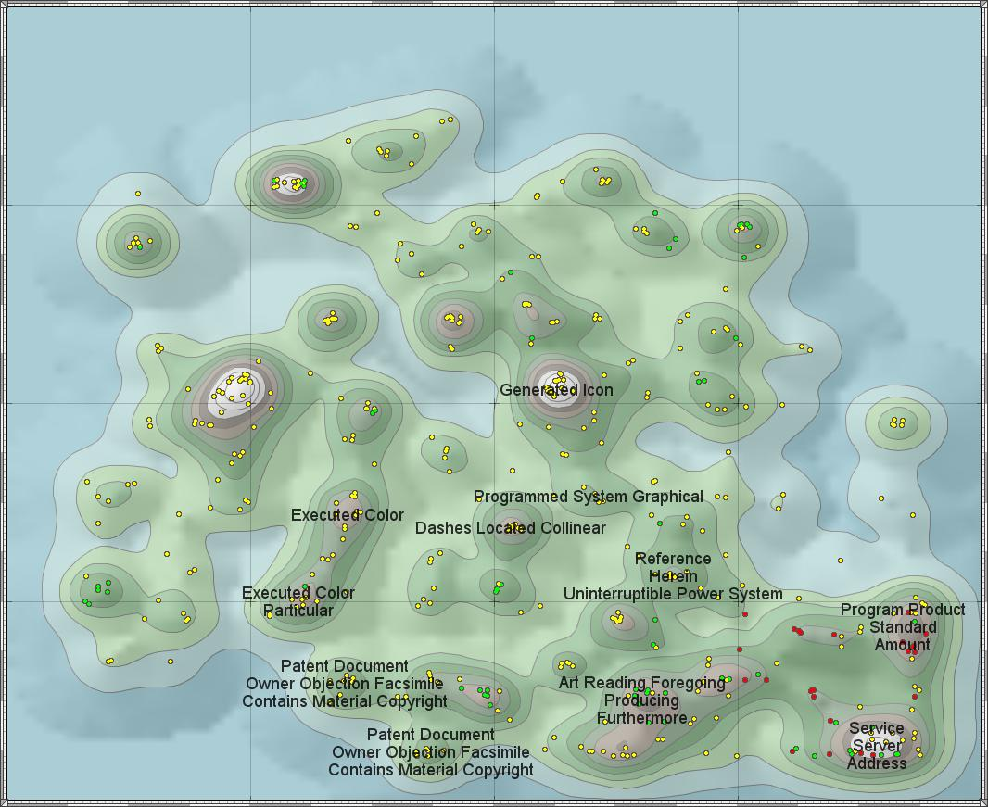

项目立项：关键技术演变趋势
从电源管理区域导出专利及其二代前向引用专利在专利地图中的位置可以看出电源管理专利衍生出的技术演变趋势和技术分布
Screen display with icon
Screen display with GUI

Slide 31
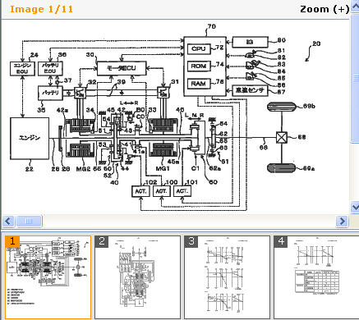
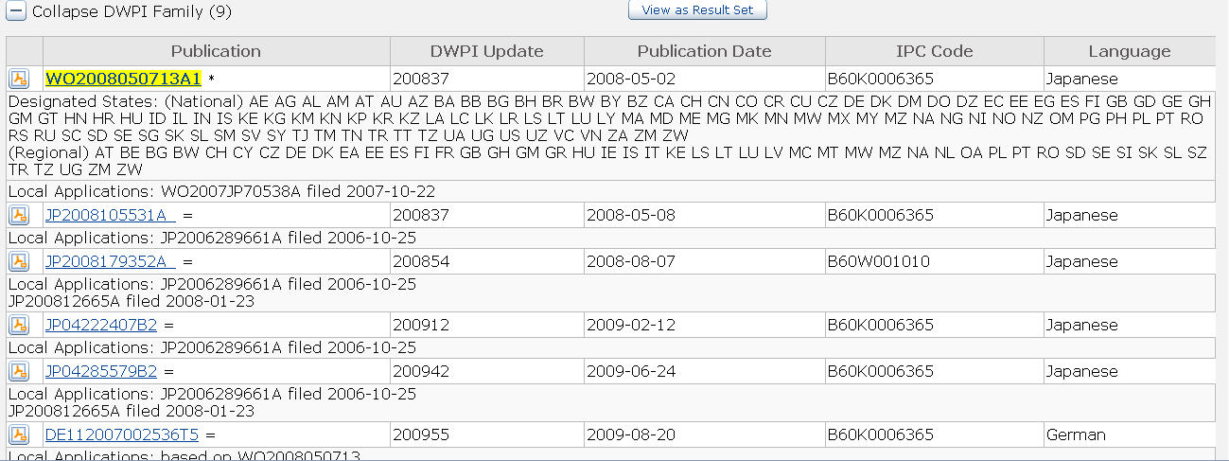
项目立项：核心技术专利申请的国际布局
Motive power output device for use in e.g. hybrid vehicle, has clutch that connects either or both of carrier and sun gear of power distribution/integration mechanism to sun gear of differential rotation mechanism selectively

Slide 32

项目实施阶段
专利信息应用角度：
本领域有哪些可以自由使用的技术？
本领域的核心技术是什么？
技术发展的趋势是什么？
专利获取与运作角度：
如何撰写与提交专利申请？
如何进行专利性分析？
专利申请的进展跟踪与答复审查意见书，专利归档
哪里是您的技术所处的关键市场？
在哪些领域您需要保护这项技术？
Notes:
在这个阶段所发生的活动包括。。。

Slide 33
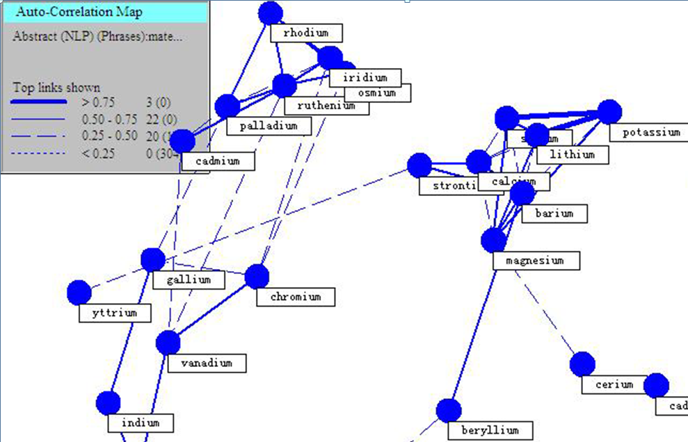
项目实施：激发研发创意
工具：Thomson Data Analyzer

Slide 34
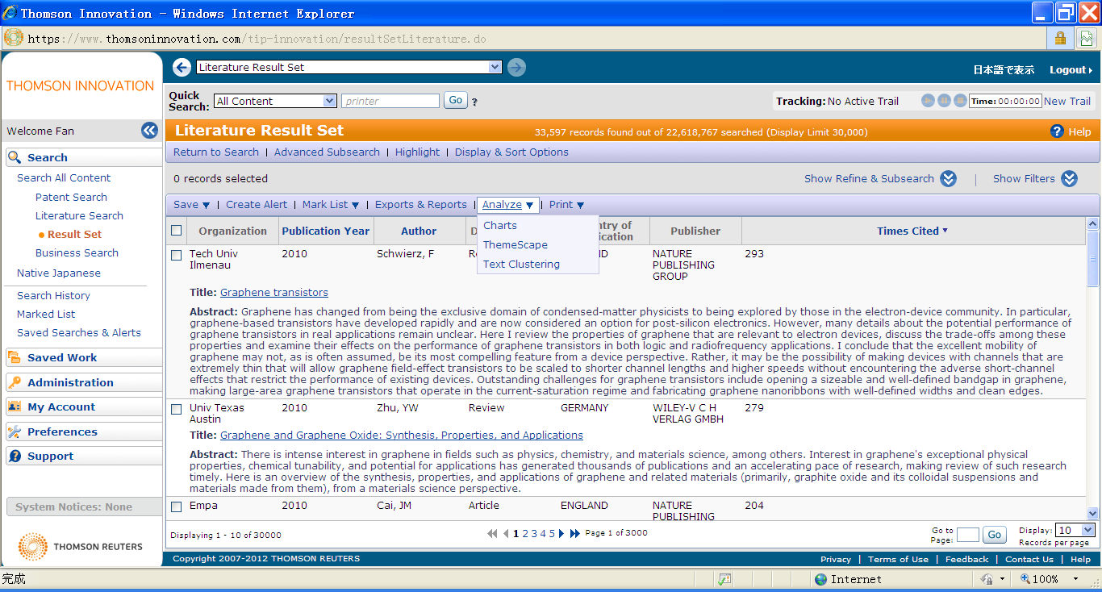
项目实施： 从科技论文中找到研发灵感
依据被引用次数排序，快速找出最有影响力的文章。
工具：Web of Science

Slide 35
项目实施：技术矩阵
 | 膏体 | 药效成分 | 抗衰老 | 面膜 | 液体 | 无机化合物 | 多肽 | 抗氧化 | 有机化合物 | 抗皱 | 物理方法 | 抗紫外线 | 纳米成分 | 载体 | 粉状物
天然提取物 | 122 | 82 | 122 | 112 | 95 | 60 | 43 | 43 | 23 | 44 | 15 | 22 | 25 | 17 | 32
 | 膏体 | 16 | 88 | 51 | 87 | 9 | 9 | 8 | 13 | 81 | 10 | 8 | 5 | 7 | 22
 |  | 药效成分 | 17 | 17 | 19 | 6 | 7 | 13 | 16 | 3 | 15 | 9 | 1 | 1 | 6
 |  |  | 抗衰老 | 22 | 16 | 10 | 12 | 27 | 6 | 81 | 2 | 5 | 4 | 7 | 4
 |  |  |  | 面膜 | 60 | 9 | 12 | 7 | 8 | 1 | 8 | 8 | 5 | 1 | 18
 |  |  |  |  | 液体 | 3 | 2 | 4 | 10 | 7 | 11 | 10 | 4 | 1 | 23
 |  |  |  |  |  | 无机化合物 | 7 | 5 | 8 | 3 | 5 | 6 | 4 | 5 | 1
 |  |  |  |  |  |  | 多肽 | 7 |  | 4 | 1 | 1 | 3 | 5
 |  |  |  |  |  |  |  | 抗氧化 | 2 | 4 | 4 | 2 | 5 | 2 | 1
 |  |  |  |  |  |  |  |  | 有机化合物 | 5 | 6 | 1 | 1 | 5 | 1
 |  |  |  |  |  |  |  |  |  | 抗皱 | 4 | 2 | 2 | 5 | 3
 |  |  |  |  |  |  |  |  |  |  | 物理方法 | 2 | 1 | 2 | 4
 |  |  |  |  |  |  |  |  |  |  |  | 抗紫外线 | 2 | 2 | 6
 |  |  |  |  |  |  |  |  |  |  |  |  | 纳米成分 | 3 | 2
 |  |  |  |  |  |  |  |  |  |  |  |  |  | 载体 | 3
 |  |  |  |  |  |  |  |  |  |  |  |  |  |  | 粉状物

Slide 36
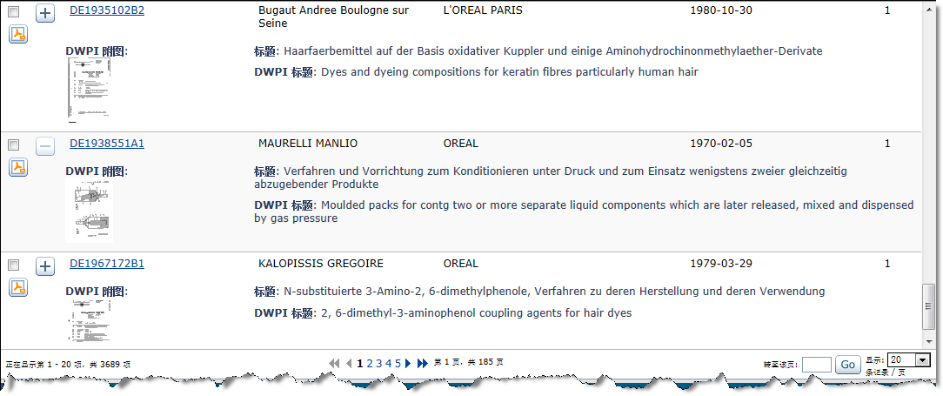
项目实施：利用公知技术--过期专利清单
车厢
转向架
转向架
火车运行
柴油发动机
机车刹车
系统控制模拟器
风力发电
机车电路
信号系统
机车网络控制
半导体
转向架

Slide 37
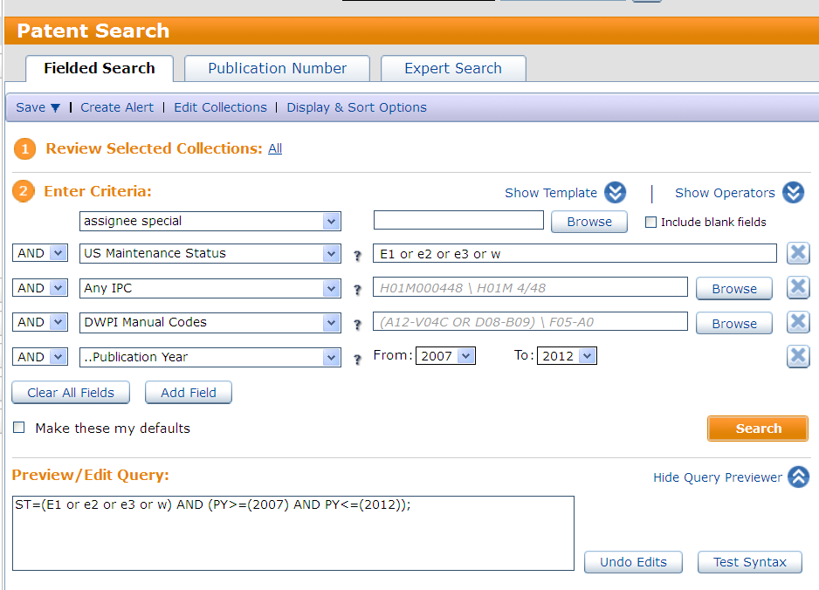
项目实施：失效专利的检索与运用

Slide 38
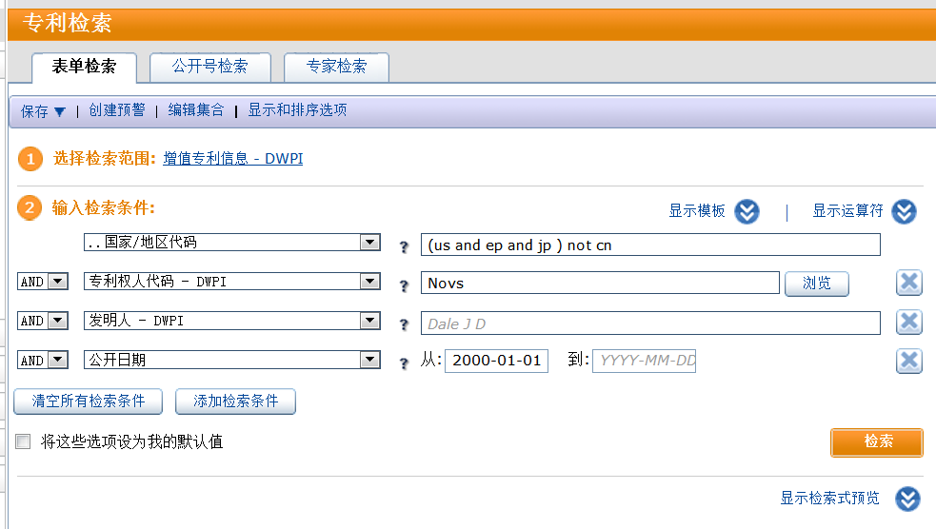
项目实施：可自由实施有效专利的获取

Slide 39
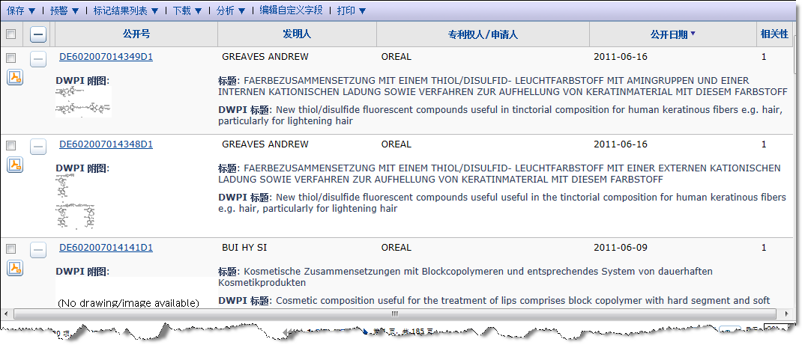
项目实施：五年专利清单-新技术跟踪
车厢
转向架
转向架
火车运行
柴油发动机
机车刹车
系统控制模拟器
风力发电
机车电路
信号系统
机车网络控制
半导体
转向架

Slide 40
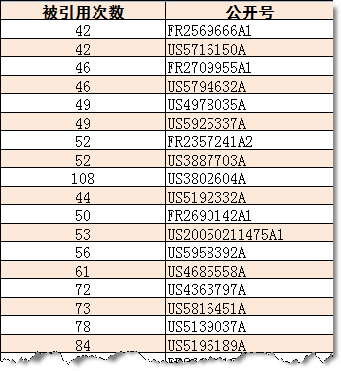
项目实施：高引用专利清单
车厢
转向架
转向架
火车运行
柴油发动机
机车刹车
系统控制模拟器
风力发电
机车电路
信号系统
机车网络控制
半导体
转向架

Slide 41
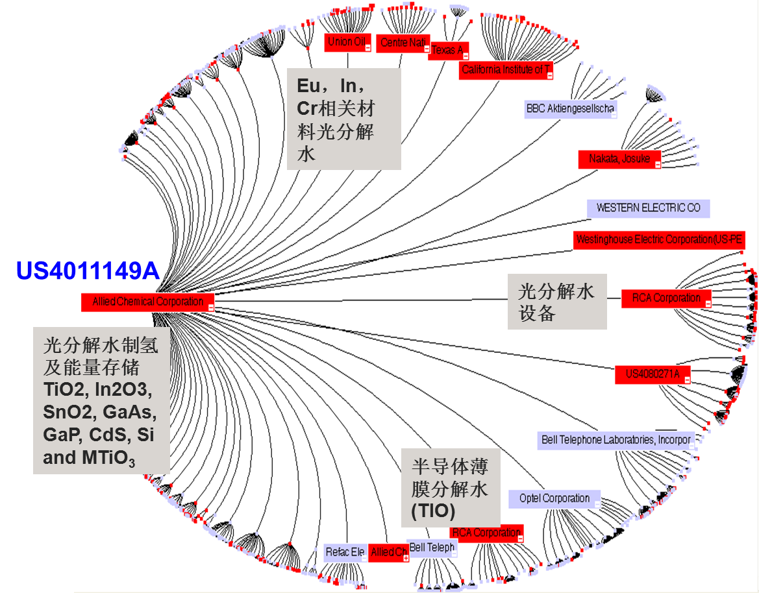
项目实施：关键技术突破研究
专利引证树帮助研发人员:
快速收集最相关的技术
了解技术发展方向
了解最新的材料
发现潜在的竞争对手
工具：Thomson Innovation

Slide 42
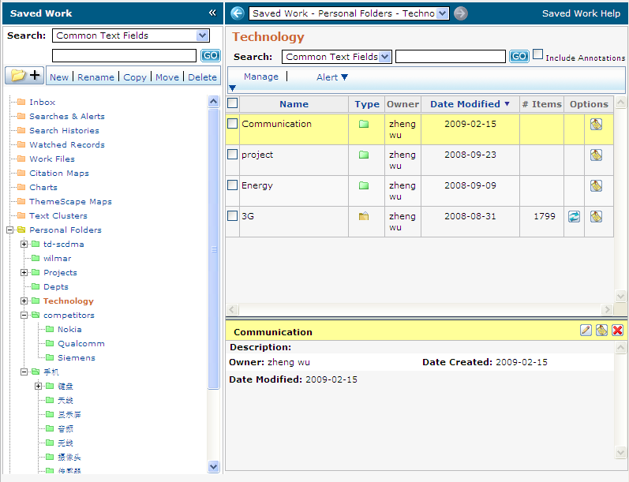
项目实施：研发信息管理与共享
创建不同的目录：
产品线
研发部门
竞争对手
共享内容
可共享
技术信息
技术分析
对某篇专利的理解
加强合作
特点
数据自动更新
无需IT维护
方便共享
信息安全
工具：Thomson Innovation

Slide 43
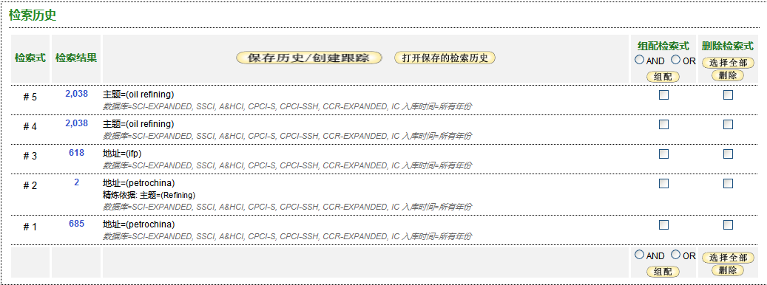
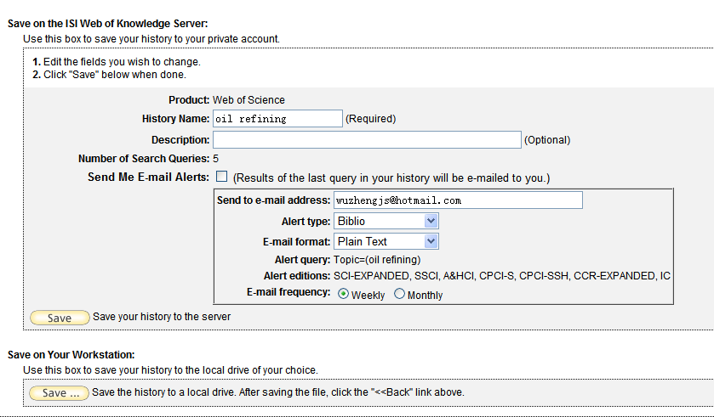
项目实施：跟踪最新基础研发动态
1
2
工具：Web of Science

Slide 44
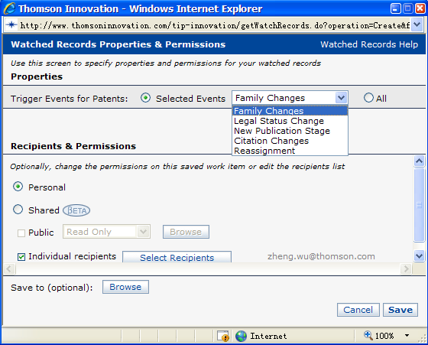
项目实施：跟踪最新应用技术动态
对某个技术领域或是某个竞争对手实施监控
对某个专利的专利家族，法律状态，专利处于的状态（是否授权等），引证信息的变化，权利转移进行监控，了解该专利的最新动向。
每周电子邮件发送最新情报
工具：Thomson Innovation

Slide 45
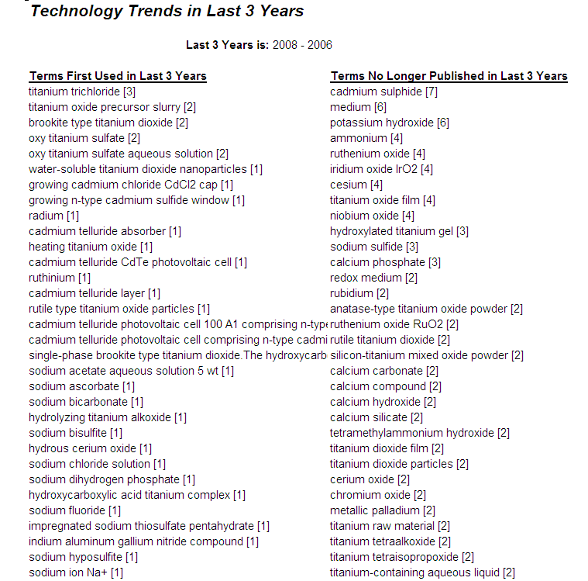
项目实施：识别最新技术
工具：Thomson Data Analyzer

Slide 46
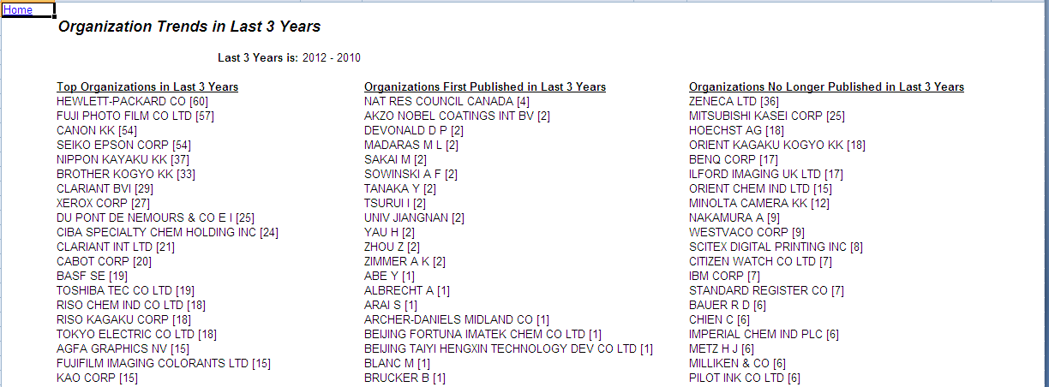
项目实施： 近期重要的研究机构

Slide 47
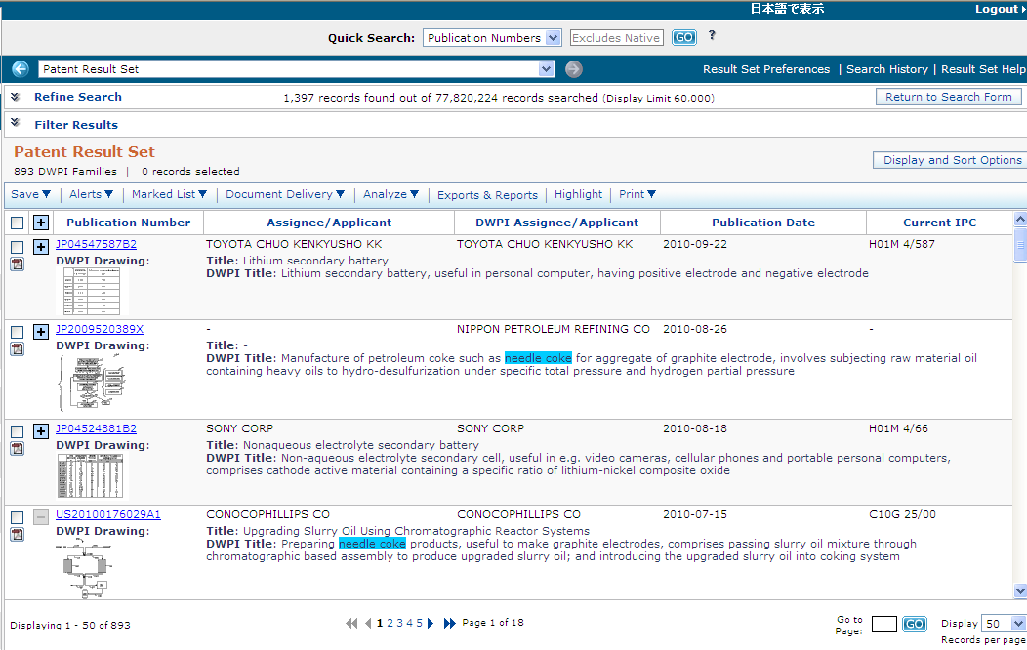
项目实施：了解现有技术，提高审查通过率
对专利家族进行归并
避免重复阅读+了解核心专利
Derwent 题名、high light
通过图示让研发人员来快速的筛选所需技术专利

Slide 48

项目验收阶段
专利信息应用角度：
专利获取与运作角度：
提交知识产权清单，并在《验收报告》中对相关内容做出说明和分析;
对具有潜在应用前景的知识产权进行实施转化前景和实施许可方式分析;
对特定目标专利进行侵权风险分析资产保护
哪些专利权值得维持哪些适合出售、许可或放弃？
哪些国家是应该保留的重要市场？
您是否已经为这项发明布置围篱?
Notes:
这里您可以看到在监控和维护阶段所发生的活动。

Slide 49
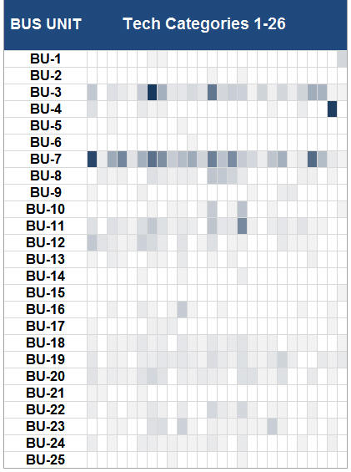
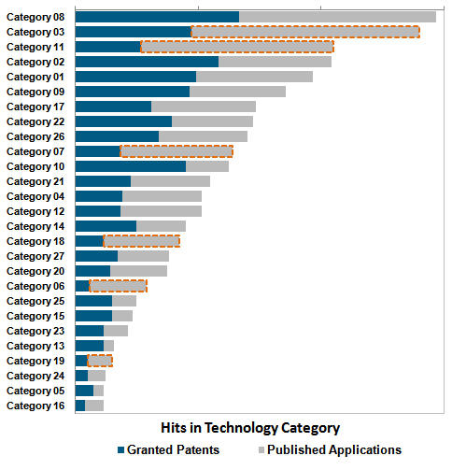
评估专利布局是否合理
IP管理
1
哪些关键业务领域缺乏有效保护？
2
low issuance
工具：Thomson Innovation/DWPI/Thomson Data Analyzer

Slide 50
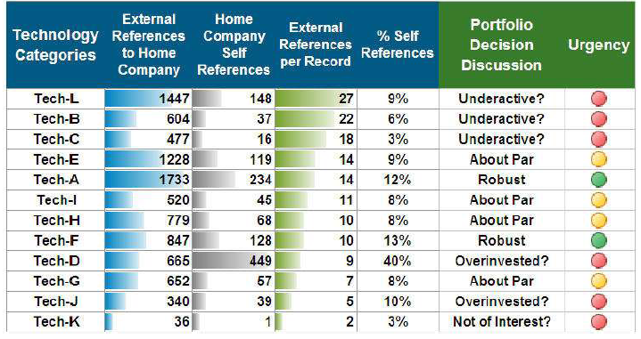
项目优先次序甄别
IP管理
工具：Thomson Innovation/DWPI/Thomson Data Analyzer

Slide 51
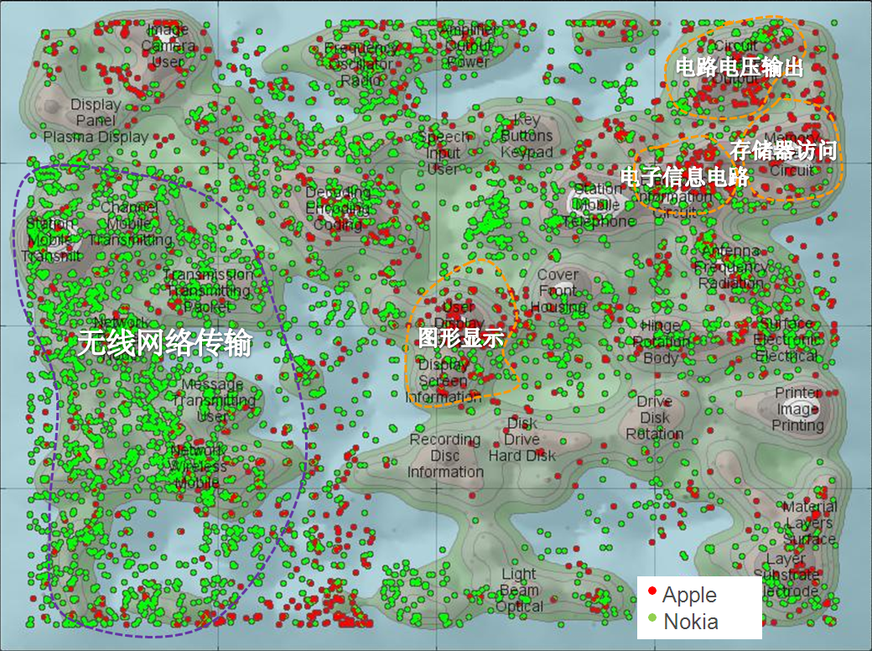

最佳实践:
研发&创新
利用数据全局地图揭示同行在哪些领域申请专利。
Notes:
如果您还想利用DWPI改进您的专利调查，您可以在智能手机领域查看拥有专利的公司以及他们之间的关系。
为了达到这个目的，我们推荐您使用专利全景地图。
在TI中，您可以访问分析中的专利地图Themescape，利用这个地图工具查看智能手机领域的技术分布图和其他智能手机制造商的技术布局。
在这张地图中，不同智能手机制造商由不同的颜色标记，红点代表苹果公司，绿点代表诺基亚公司，一个点代表一项专利。
专利地图的巨大价值体现在它能够使用高级语言算法，基于主题概念将专利聚类。地图上的标签代表检索结果中存在的不同的概念或技术领域。专利聚集的程度体现了专利之间的相似度，专利越相似，聚集程度越高，大量相似的技术形成白色的山峰。您还可以深入研究某一区域的全部专利文献。或者点击地图上的点查看这篇专利的内容。

Slide 52
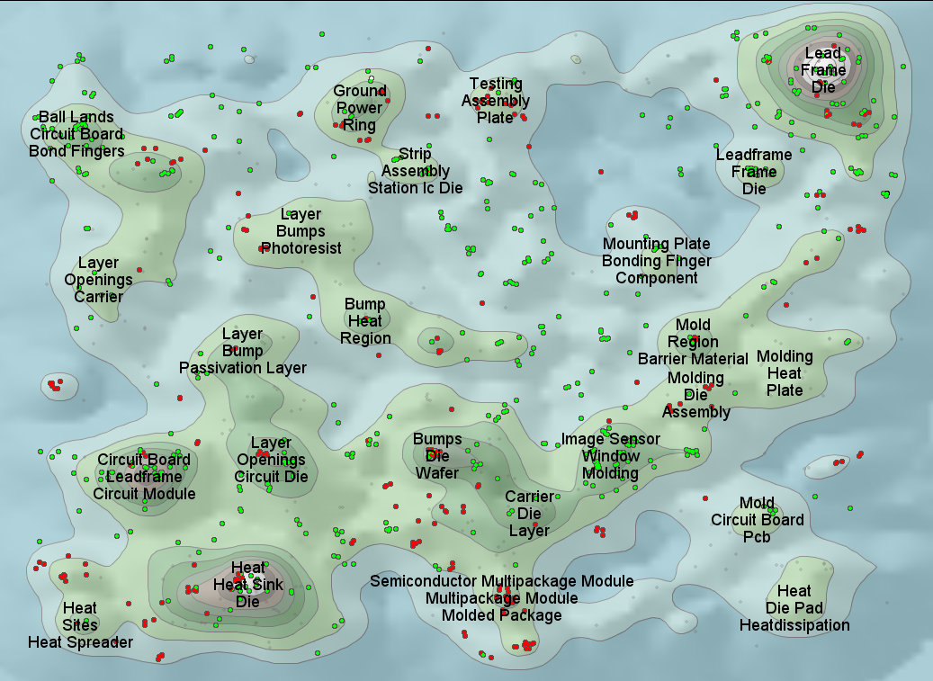
技术市场分析 vs
A
B
防御性策略(DS):
您可能侵权吗?
您是否正在使用与B公司的专利非常相似的方法?
技术策略(TS):
公司B的优势在哪里?
我们是否需要引进专利许可?
进攻性策略(OS):
公司B可能侵权吗?
他们是否正在使用与您的专利非常相似的方法?
中间地带:
也许在这个领域您和B公司的技术旗鼓相当？
是否有合作的空间?您是否应该关注其他侵权的方式？

Slide 53

成果应用阶段
专利信息利用角度：
专利获取与运用角度：
是否有转移应用机会？
是否可以集成他人知识产权形成技术联盟？
是否有许可他人实施的机会？
如何对科研成果进行评估？
是否有侵权行为?如何应对？
Notes:
Here you see a summarized list of some of the activity that takes place during Licensing & Commercialization
As an example… (read some items)

Slide 54
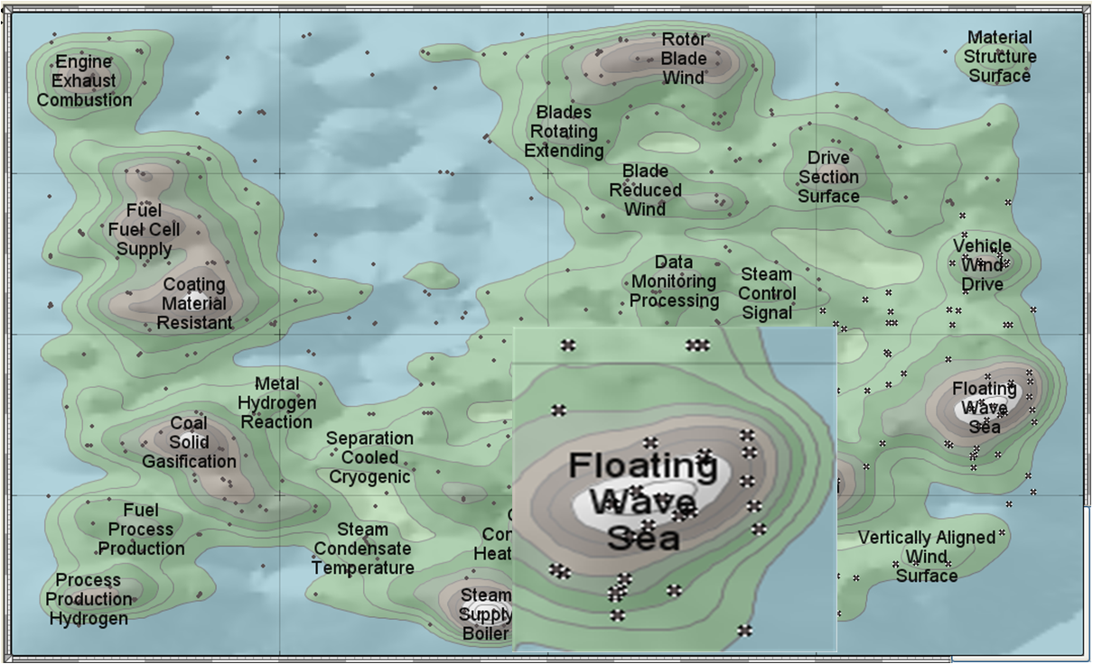

成果应用：许可与转让机会分析
导出
为您的技术寻找新的机会
Notes:
如果您希望寻找潜在专利许可的机会，您可以使用专利地图工具，并分析相关技术的具体公司。

Slide 55
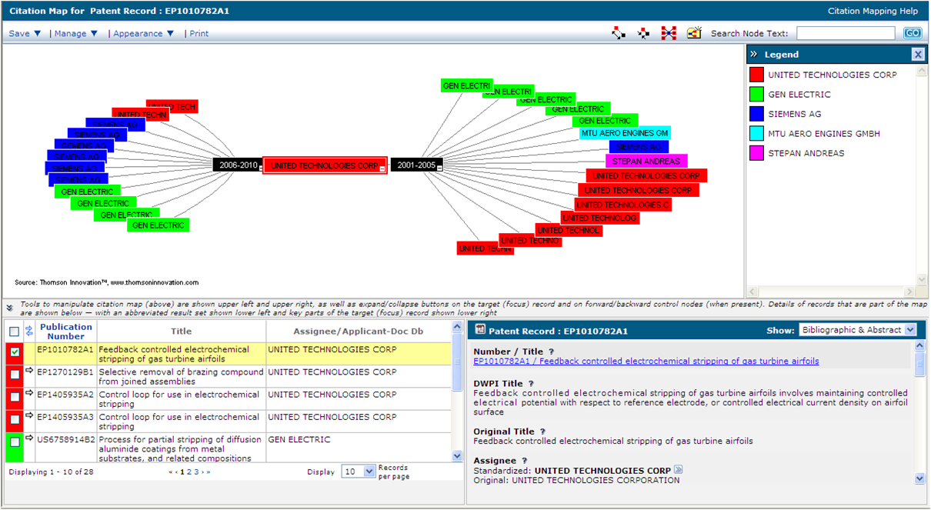
成果应用：许可与转让机会分析
最佳实践：
执行引证分析发现潜在合作者
许可&商业化
Notes:
您还可以使用引用分析识别围绕您的核心技术的这些专利。这些公司也许是威胁，但他们也可能是潜在合作者。红色和绿色代表正在该项技术领域进行开发并且可能成为潜在专利许可的合作者。

Slide 56
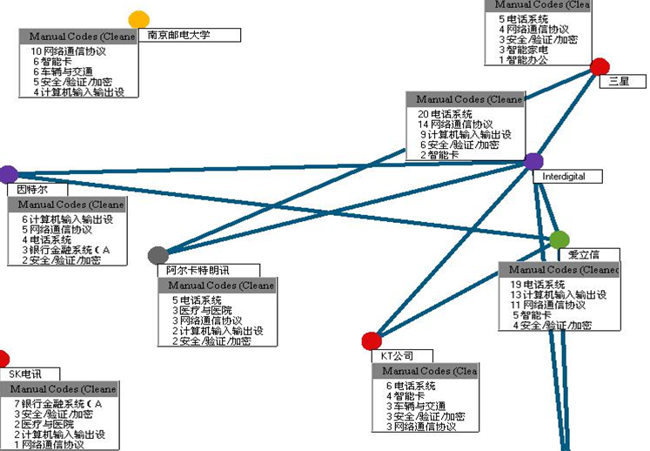
成果应用：许可与转让机会分析
最佳实践:
基于分类号分析专利权人的关系
基于分析竞争对手的专利布局可以帮助我们揭示潜在的合作者、专利许可机会或竞争威胁。
Notes:
56
我们还可以从这些专利权人之间的关系来查找潜在的专利许可出让人。这幅图展示了专利权人研发技术的相似程度。节点代表专利权人、节点下方窗口代表该专利权人提交专利申请所涉及的主要技术领域。

Slide 57



成果运用： 重点技术防侵权预警报告
对某个技术领域或是某个竞争对手实施监控
对某个专利的专利家族，法律状态，专利处于的状态（是否授权等），引证信息的变化，权利转移进行监控，了解该专利的最新动向。

Slide 58

成果运用： 重点技术专利组合战略
最佳实践：
合并围篱作为您的维护策略的一部分
保护&维权
58
Notes:
维护策略的一个重要组成部分是专利围篱。以绿色技术公司为例，专利围篱策略将您的知识产权与他人的知识产权隔离起来。查看我们是否充分的保护了我们的知识产权资产的方法之一是引证分析。在上图中，您可以看到虽然UTC利用自己的专利形成了围篱，但是在这个技术领域还存在其他玩家。

Slide 59



成果运用：专利价值评估
引证分析、同族专利分析、科学关联度分析等来辅助判断技术质量
施引专利数量越多，专利越重要；施引专利涉及的技术领域越多，表明专利影响力越大
近年来施引专利越多，表明专利越重要
引证的学术文献越多，技术领域越基础，技术竞争力越强

Slide 60




汤森路透知识产权产品与解决方案
知识产权调查&管理
Thomson Innovation®
德温特世界专利索引数据库(DWPI ®)
Thomson Data Analyzer ®
知识产权服务
IP咨询服务
IP检索服务
IP翻译服务
Notes:
FOR IP Research & Management, we’ve shown YOU SOME OF THE CAPABILITIES OF :
Thomson Innovation
Thomson IP Manager
And Derwent World Patents Index (DWPI)
As well, thomson reuters offers a variety of ip services including:
Expert IP Consulting Services
Research/Search Services, and
Translation Services

Slide 61
谢谢您的参与！Q&A
张帆
产品与解决方案部 f.zhang@ThomsonReuters.com
Notes:
61
再次感谢您参加今天的网络研讨会，现在我开始回答各位的问题。

